Slide 1
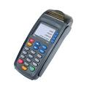
HOME画面
Merchant Support
VISA
MasterCard
銀聯
TEL 03-6279-0521
営業時間 平日9:00-17:00
土・日・祝日 休み
クリック
HOME
NEWS
サービス
決済端末
会社概要
お問い合わせ
クリック
クリック
当社独自端末のご案内
WeChat Pay
日本上陸！！
マーチャント・サポートが、日本営業パートナーとして認定取得
待望の新決済手段
※サービス一覧へ
※NEWSへ
クレジットカード早期決済サービス
世界第3位のシェアを誇るPAX社が手掛ける端末をご提供
店舗向け
3日
Eコマース
7日
『早期決済サービス』はクレジット加盟店向け決済代行サービスです。
業界最速クラスの決済スピードで貴店のキャッシュフローをサポートいたします。
『WeChat Pay』は中国人観光客に向けた独自の決済手段で、マーチャント・サポートは日本の公式パートナーとして貴店をお手伝いいたします。
世界第3位のシェア率を誇るPAX社のクレジット端末機です。
独自の仕入れルートを持つマーチャント・サポートは貴店のニーズにお応えいたします。
≪早期決済サービス≫
≪WeChat Pay≫
≪PAX社独自端末機≫
導入事例
小売業
飲食業
美容業
自動車業
WeChat Pay
加盟店のみなさまへ
各種変更手続き
新着情報
2016.
2016.4 GW中のご入金について
資料を請求する
資料のご請求はこちらから
自動車関連業界
早期決済サービス
MSカークレジット
株式会社
サイトマップ
個人情報保護方針
免責事項
会社概要
お問い合わせ

Slide 2
NEWS画面
Merchant Support
VISA
MasterCard
銀聯
TEL 03-6279-0521
営業時間 平日9:00-17:00
土・日・祝日 休み
HOME
NEWS
サービス
決済端末
会社概要
お問い合わせ
NEWS
2016.2 WeChat決済 日本正式パートナーとして認定
サイトマップ
個人情報保護方針
免責事項
会社概要
お問い合わせ
お問い合わせ

Slide 3
導入事例
Merchant Support
VISA
MasterCard
銀聯
TEL 03-6279-0521
営業時間 平日9:00-17:00
土・日・祝日 休み
HOME
NEWS
サービス
決済端末
会社概要
お問い合わせ
≪導入事例≫
今日、さまざまなシチュエーションでクレジットカードを利用できるようになってきました。クレジットカードの利用率は10年前と比べ2倍に増えているものの、民間最終消費支出の20％にも満たない数字です。
クレジットカードの利用シーンが多様化し、消費者にとって利用しやすい環境を整えることが今後のテーマとなっております。
小売
飲食
美容
自動車関連
自動車関連業界
早期決済サービス
MSカークレジット
株式会社
サイトマップ
個人情報保護方針
免責事項
会社概要
お問い合わせ
お問い合わせ

Slide 4
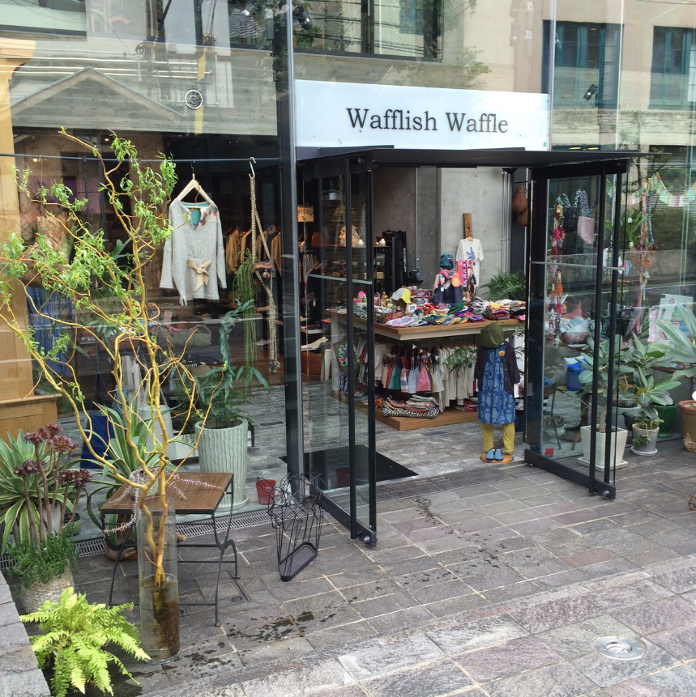
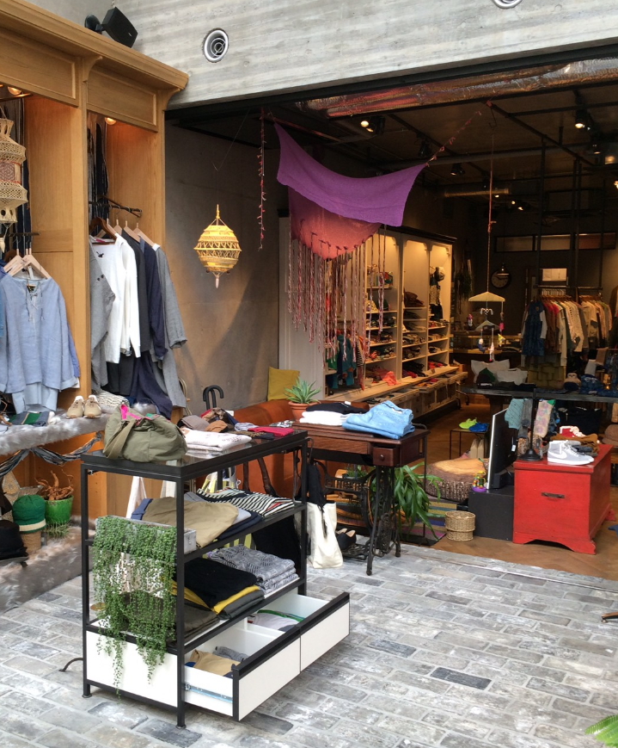

導入事例
Merchant Support
VISA
MasterCard
銀聯
TEL 03-6279-0521
営業時間 平日9:00-17:00
土・日・祝日 休み
HOME
NEWS
サービス
決済端末
会社概要
お問い合わせ
≪導入事例≫
今日、さまざまなシチュエーションでクレジットカードを利用できるようになってきました。クレジットカードの利用率は10年前と比べ2倍に増えているものの、民間最終消費支出の20％にも満たない数字です。
クレジットカードの利用シーンが多様化し、消費者にとって利用しやすい環境を整えることが今後のテーマとなっております。
小売
＜小売業＞
飲食
表参道で子供服を販売しており、
年に数回大きな会場を借りて定期的にファミリーセールを開催しています。
美容
自動車関連
セールでは通常期よりお求めやすい価格になっているため、ご好評をいただいておりますが、唯一の悩みがお支払い時のクレジットカード決済です。
これまでの手書き決済では時間がかかり、スマートフォン決済では分割払いに対応でできません。そんな中、プリンタ付モバイル端末に出会い両方の問題が解決できました。今では、ファミリーセールに欠かせない存在になっています。
サイトマップ
個人情報保護方針
免責事項
会社概要
お問い合わせ
お問い合わせ

Slide 5
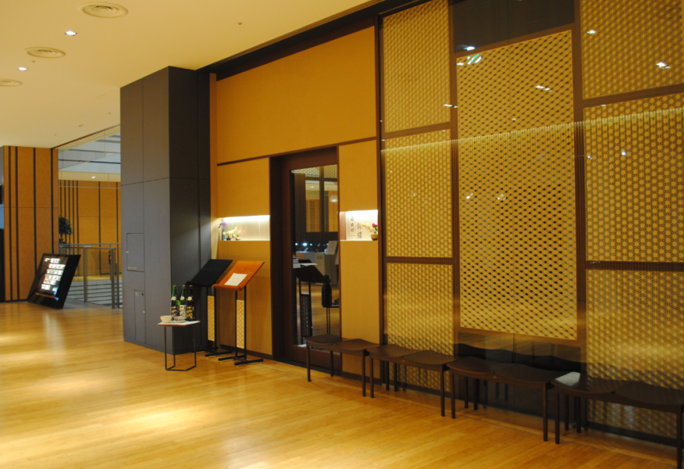
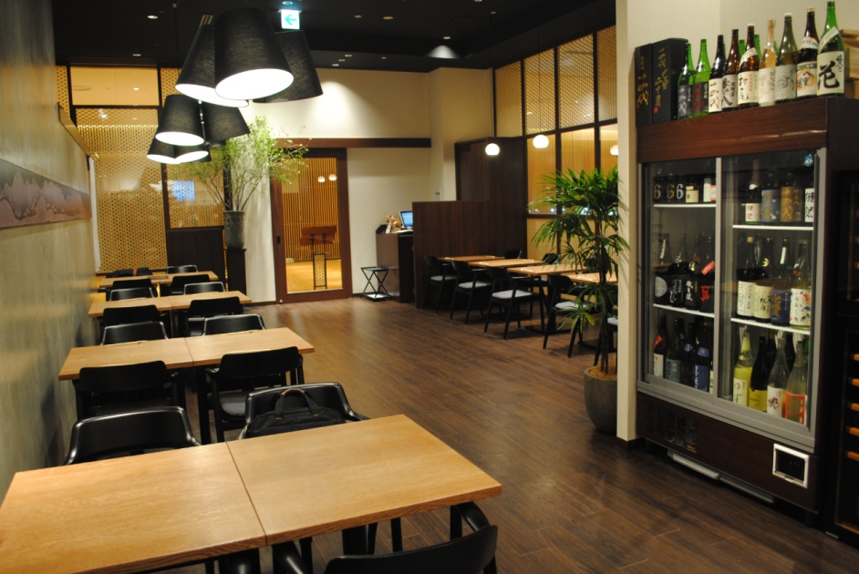

導入事例
Merchant Support
VISA
MasterCard
銀聯
TEL 03-6279-0521
営業時間 平日9:00-17:00
土・日・祝日 休み
HOME
NEWS
サービス
決済端末
会社概要
お問い合わせ
≪導入事例≫
今日、さまざまなシチュエーションでクレジットカードを利用できるようになってきました。クレジットカードの利用率は10年前と比べ2倍に増えているものの、民間最終消費支出の20％にも満たない数字です。
クレジットカードの利用シーンが多様化し、消費者にとって利用しやすい環境を整えることが今後のテーマとなっております。
小売
＜飲食業＞
飲食
当店では、ビジネス街にお店を構えているため、会社関係の宴会や接待でご利用いただくことが非常に多く、そのほとんどがクレジットカードでのお支払いです。お勤めされている会社のコーポレートカードをご利用いただく頻度も増えてきており、現金でのお支払いがほとんどない日もございます。
美容
自動車関連
月末はお客様も多く嬉しい限りですが、それとは逆にレジの中の現金が乏しくなりがちです。仕入れは全て現金払いのため、現在利用している「3日後決済」は非常に心強い味方です。
創業時から毎日築地に足を運び活きのいい新鮮な食材をお客様に提供することが当店のモットーとしている当店には最適のサービスと感じております。
資金繰りを気にすることなくお客様へ最高の食材で「おもてなし」をしております。
サイトマップ
個人情報保護方針
免責事項
会社概要
お問い合わせ
お問い合わせ

Slide 6
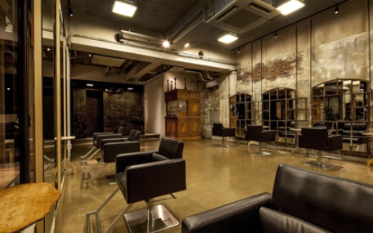
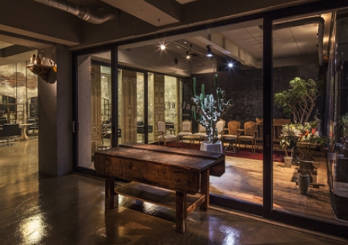
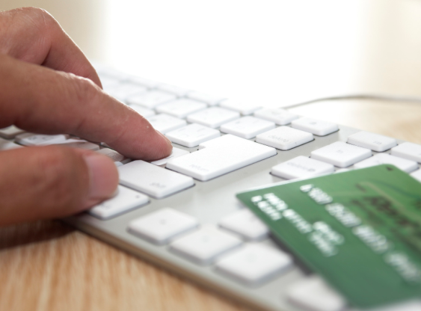
導入事例
Merchant Support
VISA
MasterCard
銀聯
TEL 03-6279-0521
営業時間 平日9:00-17:00
土・日・祝日 休み
HOME
NEWS
サービス
決済端末
会社概要
お問い合わせ
≪導入事例≫
今日、さまざまなシチュエーションでクレジットカードを利用できるようになってきました。クレジットカードの利用率は10年前と比べ2倍に増えているものの、民間最終消費支出の20％にも満たない数字です。
クレジットカードの利用シーンが多様化し、消費者にとって利用しやすい環境を整えることが今後のテーマとなっております。
小売
＜美容業＞
飲食
最近はスマートフォンやPCからオンライン予約をしていただけるお客様が増え、クレジットカード払いが出来るかどうかで店舗の集客が大きく変わってくるという話を聞き、友人の美容院オーナーからマーチャント・サポートさんを紹介してもらい導入を決めました。
美容
自動車関連
クレジットカードが使えるようになったことで、施術当日に追加でトリートメントやカラーを希望されるお客さまも増え、好きなスタイルに合ったご提案ができるようになりました。
分割払いも対応ができるようになったことでヘアケア商品をまとめ買いされるお客様もいらっしゃり、導入して良かったと感じております。
サイトマップ
個人情報保護方針
免責事項
会社概要
お問い合わせ
お問い合わせ

Slide 7
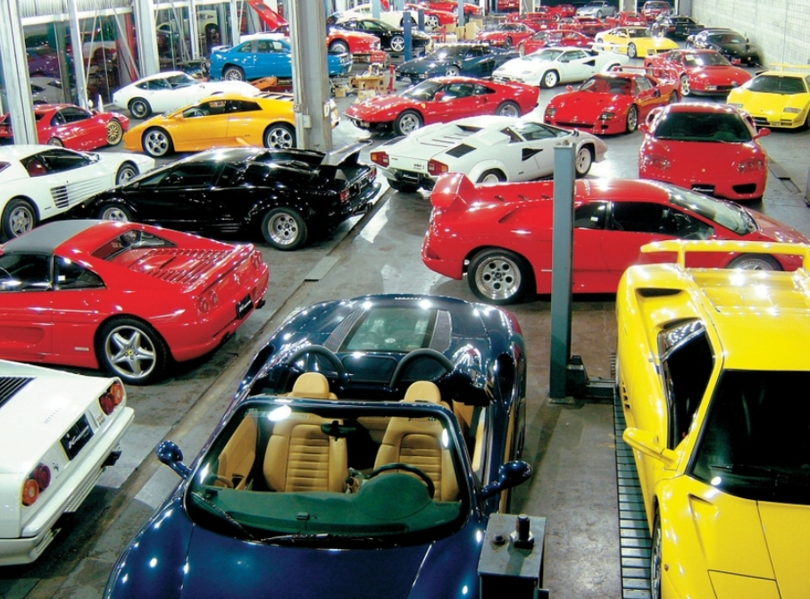
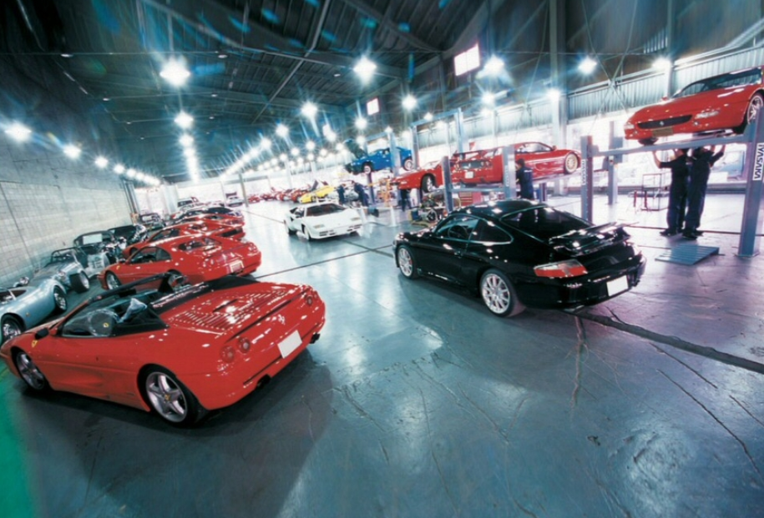
導入事例
Merchant Support
VISA
MasterCard
銀聯
TEL 03-6279-0521
営業時間 平日9:00-17:00
土・日・祝日 休み
HOME
NEWS
サービス
決済端末
会社概要
お問い合わせ
≪導入事例≫
今日、さまざまなシチュエーションでクレジットカードを利用できるようになってきました。クレジットカードの利用率は10年前と比べ2倍に増えているものの、民間最終消費支出の20％にも満たない数字です。
クレジットカードの利用シーンが多様化し、消費者にとって利用しやすい環境を整えることが今後のテーマとなっております。
小売
＜自動車関連業＞
飲食
自動車の整備や修理は、一回の決済金額が高額になりカード決済で分割払いを希望されるお客さまも多数いらっしゃいます。
美容
自動車関連
当社ではメンテナンスが完了するとお客さまのご自宅まで納車に伺うケースが多くあります。これまではインプリンターで手書きの伝票を使用しておりましたがミスも多くお客さまをお待たせすることも気がかりでした。
プリンター一体型のモバイル端末を導入したことでお客様をお待たせするお時間やスタッフの手間も省くことができ非常に助かっております。
サイトマップ
個人情報保護方針
免責事項
会社概要
お問い合わせ
お問い合わせ

Slide 8
サービス画面
Merchant Support
VISA
MasterCard
銀聯
TEL 03-6279-0521
営業時間 平日9:00-17:00
土・日・祝日 休み
HOME
NEWS
サービス
決済端末
会社概要
お問い合わせ
≪Merchant Supportのサービス≫
クレジットカード決済
（早期）＜店舗＞
特徴・メリット
サービスの仕組み
導入までの流れ
FAQ
クレジットカード決済
（早期）＜WEB＞
特徴・メリット
サービスの仕組み
導入までの流れ
FAQ
WeChat決済
特徴・メリット
サービスの仕組み
導入までの流れ
FAQ
WeChat広告
プロモーション
(公式アカウント作成)
特徴・メリット
サービスの仕組み
導入までの流れ
FAQ
自動車関連業界
早期決済サービス
MSカークレジット
株式会社
サイトマップ
個人情報保護方針
免責事項
会社概要
お問い合わせ
お問い合わせ

Slide 9
サービス画面
Merchant Support
VISA
MasterCard
銀聯
TEL 03-6279-0521
営業時間 平日9:00-17:00
土・日・祝日 休み
HOME
NEWS
サービス
決済端末
会社概要
お問い合わせ
≪Merchant Supportのサービス≫
クレジットカード決済
（早期）＜店舗＞
店舗向け
3日
後決済
特徴・メリット
サービスの仕組み
導入までの流れ
早期決済サービス
最短3日で売上代金お振込
FAQ
クレジットカード決済
（早期）＜WEB＞
業界最速の3日後決済を実現したクレジットカード決済サービスです。
全世界で高い信頼を持つVISA、MasterCardに対応。安全で確実なクレジットカード決済システム
により、理想的なキャッシュフローをご提供。ビジネスチャンスを逃しません。
特徴・メリット
サービスの仕組み
導入までの流れ
サービスの特徴
FAQ
その1．業界最速の3日後決済を実現
カード決済による売上代金は、売上計上3日後（銀行営業日）に指定口座にお振込。
円滑なキャッシュフローが実現し、現金決済並の資金運用が可能になります。
詳細はこちら
WeChat決済
特徴・メリット
WeChat広告
プロモーション
(公式アカウント作成)
詳細はこちら
その2．信頼のVISA、MasterCardに対応
国内外で高い普及率を誇るVISA、MasterCardに対応。安心・安全なクレジットカード決済により、
お客様の購買意欲を高め販売チャンスを大幅に広げます。
特徴・メリット
その3．簡単手続きで手軽に導入
マーチャント・サポートでは、クレジットカード会社への加盟店契約取次サービスを実施。
クレジットカード決済未導入の場合でも、簡単にお申込頂けます。
詳細はこちら
ページの先頭に戻る
自動車関連業界
早期決済サービス
MSカークレジット
株式会社
サイトマップ
個人情報保護方針
免責事項
会社概要
お問い合わせ
お問い合わせ

Slide 10
サービス画面
Merchant Support
VISA
MasterCard
銀聯
TEL 03-6279-0521
営業時間 平日9:00-17:00
土・日・祝日 休み
HOME
NEWS
サービス
決済端末
会社概要
お問い合わせ
≪Merchant Supportのサービス≫
クレジットカード決済
（早期）＜店舗＞
店舗向け早期決済サービス
特徴・メリット
特徴・メリット
サービスの仕組み
導入までの流れ
特1徴
FAQ
業界最速の3日後決済を実現
クレジットカード決済
（早期）＜WEB＞
今後、ますます拡大するであろうクレジットカード取引は、他社に差をつけ、
ビジネスチャンスを勝ち取るための重要なポイントです。
売上計上3日後（銀行営業日）の決済を可能にした早期決済サービスなら、
加速するビジネスシーンに素早く対応。スピーディーな決済システムにより、
円滑なキャッシュフローをサポートし、限りなく現金決済に近い資金運用を可能にします。
特徴・メリット
サービスの仕組み
3日後決済を実現した「早期決済サービス」とは
カード決済による売上代金を売上計上3日後（銀行営業日）に指定の口座に振り込みます。
導入までの流れ
FAQ
WeChat決済
写真
特徴・メリット
WeChat広告
プロモーション
(公式アカウント作成)
支払週間予定表
月 | 火 | 水 | 木 | 金 | 土 | 日 | 月 | 火 | 水
特徴・メリット
3営業日後
0
3営業日後
月～木曜日の売上は
3営業日後にお振込
3営業日後
3営業日後
0
2営業日後
金曜日と
土曜日の売上は
2営業日後にお振込
自動車関連業界
早期決済サービス
2営業日後
MSカークレジット
株式会社
0
3営業日後
日曜日の売上は
3営業日後にお振込
祝日
2営業日後
0
祝前日の売上は2営業日後にお振込
●＝カード売上計上日 ■＝お支払日
※クレジット端末からの売上データは、毎日伝送頂く必要があります。
クレジット端末からの売上伝送（日計処理）を忘れた場合、深夜0：00分を超え、
翌日に送信した場合などは3日後にお支払できない場合があります。
お客様のニーズに合わせたさまざまな決済プランをご用意しています。
マーチャント・サポートでは「3日後決済」のほか、お客様の幅広いニーズに対応できるよう
さまざまなプランをご用意。貴社の売上管理状況などに合わせてお選び頂けます。
週2回決済
週1回決済
毎週火曜日と金曜日が締日となります。
売上金は、それぞれ翌週の
火曜日と金曜日に
指定口座にお振込致します。
毎週金曜日が締日となり、
売上金は翌週の金曜日に
指定口座にお振込致します。
図
図
※お振込は、
最短5営業日後・最長8営業日後
※お振込は、
最短5営業日後・最長10営業日後
特2徴
信頼のVISA, MasterCardに対応
インターネットの普及などにより、今後ますます普及率が高まるといわれているクレジットカード。
その中でも、世界各国に数千万店の加盟店網を持ち、
日本国内での全発行枚数の約7割を占めるVISA、MasterCardに対応。
国内外で高い評価を得ているVISA、MasterCardだからこそ、
お客様との高い信頼関係が築けると同時に、購買意欲を高め販売チャンスを大幅に広げます。
特3徴
簡単手続きで手軽に導入
マーチャン・サポートがVISA、MasterCardのクレジットカードとの加盟店契約の一切を取次ぎますので、
面倒な手続きは一切不要。クレジットカード未導入の店舗様でも、お気軽にお申込ができます。
煩雑な明細管理をサポートする「明細配信サービス」
毎日の振込を電子メールの添付ファイル（PDFファイル）にて
タイムリーに配信する「明細配信サービス」。
煩雑な明細管理に係る手間を軽減し、
お客様からのお問い合わせにも迅速に対応できます。
図
ページの先頭に戻る
サイトマップ
個人情報保護方針
免責事項
会社概要
お問い合わせ
お問い合わせ

Slide 11
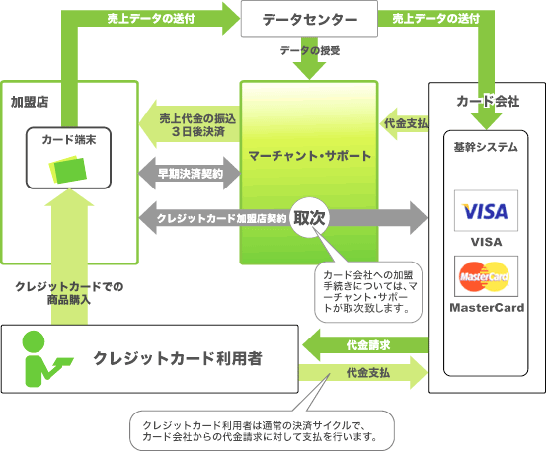
サービス画面
Merchant Support
VISA
MasterCard
銀聯
TEL 03-6279-0521
営業時間 平日9:00-17:00
土・日・祝日 休み
HOME
NEWS
サービス
決済端末
会社概要
お問い合わせ
≪Merchant Supportのサービス≫
クレジットカード決済
（早期）＜店舗＞
特徴・メリット
店舗向け早期決済サービス
サービスの仕組み
サービスの仕組み
導入までの流れ
FAQ
決済スピードを実現した安心・安全の決済システム
クレジットカード決済
（早期）＜WEB＞
早期決済サービスをご利用頂くためには、マーチャント・サポートとの早期決済契約に加え、
マーチャント・サポートが指定するクレジットカード会社への加盟店契約が必要になります。
契約後は、加盟店様の売上代金を指定口座へスピーディーにお振込。
業界最速のスピードを備えた、安全・確実な決済システムで、
理想的なキャッシュフローをご提供します。
特徴・メリット
サービスの仕組み
導入までの流れ
FAQ
WeChat決済
特徴・メリット
WeChat広告
プロモーション
(公式アカウント作成)
特徴・メリット
自動車関連業界
早期決済サービス
MSカークレジット
株式会社
サイトマップ
個人情報保護方針
免責事項
会社概要
お問い合わせ
お問い合わせ

Slide 12
サービス画面
Merchant Support
VISA
MasterCard
銀聯
TEL 03-6279-0521
営業時間 平日9:00-17:00
土・日・祝日 休み
HOME
NEWS
サービス
決済端末
会社概要
お問い合わせ
≪Merchant Supportのサービス≫
クレジットカード決済
（早期）＜店舗＞
店舗向け早期決済サービス
導入までの流れ
特徴・メリット
サービスの仕組み
むずかしい手続きは一切不要
簡単お申込みで、お支払はスピーディー
導入までの流れ
FAQ
クレジットカード決済
（早期）＜WEB＞
早期決済サービスを導入するためには、カード会社と加盟店契約を締結しなければなりません。
マーチャント・サポートでは、カード会社との取次サービスを実施しているので、
面倒な手続きがなくお申込が簡単。通常、お申込から2ヵ月程度で、
早期決済サービスがご利用頂けます。
特徴・メリット
サービスの仕組み
１. お申込
導入までの流れ
加盟店申込
マーチャント・サポート指定のクレジットカード会社（VISA、MasterCard）に
加盟店申込をして頂きます。
お申込はマーチャント・サポートが取次を行うので面倒な手続きは一切ありません。
なお、加盟登録に費用は発生しません（無料）。
早期決済サービス申込
マーチャント・サポートへの早期決済サービスの契約申込をして頂きます。
端末申込
早期決済サービス契約締結後、新設CAT端末の設置申込をして頂きます。
FAQ
WeChat決済
特徴・メリット
WeChat広告
プロモーション
(公式アカウント作成)
特徴・メリット
2. 審査
マーチャント・サポート及びクレジットカード会社にて、事業内容や取扱商材などについて審査。
通常、審査には約10日ほどかかります。なお、審査費用は発生しません（無料）。
自動車関連業界
早期決済サービス
MSカークレジット
株式会社
3. 早期決済サービス開始
CAT端末設置後、早期決済サービスがご利用頂けます。
CAT端末を通してマーチャント・サポートに売上データが転送。
3日後（3銀行営業日以内）に貴社指定の銀行口座に代金が振込まれます。
※CAT端末はお申込いただいてから設置までに約2ヵ月かかります。
サイトマップ
個人情報保護方針
免責事項
会社概要
お問い合わせ
お問い合わせ
ページの先頭に戻る

Slide 13
サービス画面
Merchant Support
VISA
MasterCard
銀聯
TEL 03-6279-0521
営業時間 平日9:00-17:00
土・日・祝日 休み
HOME
NEWS
サービス
決済端末
会社概要
お問い合わせ
≪Merchant Supportのサービス≫
クレジットカード決済
（早期）＜店舗＞
Q1： 加盟店とは何ですか？
Q2： 加盟店手数料とは何ですか？
Q3： クレジットカード端末機とは何ですか？
Q4： クレジットカード端末機ってうちの店に置けるの？
Q5： うちの店舗は、ブロードバンド対応で、
ひかり回線を使っているけど。
Q6： オーソリゼーションとは何ですか？
Q7： 承認番号とは何ですか？
Q8： 分割払いとは、どのような支払方法ですか？
Q9： リボルビング払いとは、どのような支払方法ですか？
Q10： 利用者の支払方法によって、
加盟店手数料は、異なりますか？
Q11： （飲食店の場合）営業許可証の写しの提出は必要ですか？
Q12： お客様にカードの引き落としがいつになるかと聞かれたら、
どのように回答すればよいですか？
Q13： ＩＣカードとは何ですか？
特徴・メリット
サービスの仕組み
導入までの流れ
FAQ
クレジットカード決済
（早期）＜WEB＞
特徴・メリット
サービスの仕組み
導入までの流れ
Q14： 全てのクレジットカードが、
早期決済サービスの対象となるのですか？
Q15： 他のカードの売上について、早期決済できないのですか？
Q16： 3営業日後振込とは、どのようなものですか？
Q17： なぜ3日後に支払えるのですか？
Q18： 加盟店へのカード利用代金の支払は、
どのように行われますか？
Q19： 支払方法は何が使えますか？
Q20： 送金手数料は、かかりますか？
Q21： 早期決済サービスの提供を受ける際に、
上限売上金額などの何か制限はありますか？
Q22： 個人事業主でも申込はできますか？
Q23： 早期決済サービスを受けるための、条件はありますか？
Q24： 入会にあたって、審査料や加盟料は発生しますか？
Q25： 審査はどこが行うのですか？
Q26： 使用開始までは、どれくらいかかりますか？
Q27： 加盟後、加盟店手数料以外にかかる費用はありますか？
Q28： 複数の店舗がある場合の加盟店契約は、
どのようになりますか？
Q29： 今、設置しているクレジットカード端末ＣＡＴ）を
継続使用できますか？
Q30： 明細書は、届きますか？
FAQ
WeChat決済
特徴・メリット
WeChat広告
プロモーション
(公式アカウント作成)
特徴・メリット
自動車関連業界
早期決済サービス
MSカークレジット
株式会社
サイトマップ
個人情報保護方針
免責事項
会社概要
お問い合わせ
お問い合わせ

Slide 14
サービス画面
Merchant Support
VISA
MasterCard
銀聯
TEL 03-6279-0521
営業時間 平日9:00-17:00
土・日・祝日 休み
HOME
NEWS
サービス
決済端末
会社概要
お問い合わせ
≪Merchant Supportのサービス≫
クレジットカード決済
（早期）＜店舗＞
クレジットカード基礎
現在のHPを反映
Q1： 加盟店とは何ですか？
A1：クレジットカード会社と契約している小売店などのことを指します。
カード会員は、そのカード会社の加盟店でクレジットカードを利用することができます。
米国のクレジットカード業界では、一般的に「マーチャント（merchant）」と呼ぶ場合が多いようです。
Q2： 加盟店手数料とは何ですか？
A2： クレジットカードの加盟店（小売店）でカード会員（消費者）がカードによる買い物をした場合、
その加盟店がクレジットカード会社に支払う手数料のことです。
なお、カード会社が加盟店に「立替払い」をする際には、
売上代金から加盟店手数料を差し引いた金額を支払うことになります。
Q3： クレジットカード端末機とは何ですか？
A3： 電話回線を用いてカードチェックや売上送信を行う機械です。
スピーディーな処理により、レジでお客様をお待たせしません。通称CAT（キャット）と言われています。
Q4： クレジットカード端末機ってうちの店に置けるの？
A4： 店舗に電話回線があれば、設置が可能です。
（公衆電話や一部の電話回線には、接続できない場合があります。）
回線は、原則、アナログ回線かISDN回線が必要となります。
Q5： うちの店舗は、ブロードバンド対応で、ひかり回線を使用しているけど。
A5：ADSLやひかり回線に対応する端末機もご用意しています。
決済回数の多い加盟店様には、
プロバイダーやLAN経由で利用できるインターネット通信用の端末機もご用意しています
（加盟店様の回線状況やプロバイダーのセキュリティ環境によっては、ご利用できない場合があります）。
Q6： オーソリゼーションとは何ですか？
A6： クレジットカード加盟店は、カード会員が一定金額を超える買い物をしようとする場合、
与信可否の承認をカード会社に求めなければなりません。
これをオーソリゼーション（信用照会）と言います。原則、
クレジットカード端末機にて処理を行うことになります。
Q7： 承認番号とは何ですか？
A7： クレジットカード加盟店は、一定金額以上の金額の商品をカードで販売する際には、
カード発行会社に対し、オーソリゼーションを求めることを義務付けられています。
カード会社が承認すれば「承認番号」を加盟店に伝えることになります。
Q8： 分割払いとは、どのような支払方法ですか？
A8： カード利用代金を、会員様のご指定された回数で、
均等に分割してカード会社より会員様にご請求させて頂く支払方法です。
会員様が分割払いをご利用の場合、カード会社所定の手数料を会員様にご請求させて頂きます。
Q9： リボルビング払いとは、どのような支払方法ですか？
A9： カード利用の回数や金額にかかわらず、毎月、会員様がご指定されたお支払元金と手数料を、
カード会社より会員様にご請求させて頂く支払方法です。
特徴・メリット
サービスの仕組み
ページの先頭に戻る
導入までの流れ
FAQ
クレジットカード決済
（早期）＜WEB＞
ページの先頭に戻る
特徴・メリット
ページの先頭に戻る
サービスの仕組み
導入までの流れ
FAQ
ページの先頭に戻る
WeChat決済
特徴・メリット
リンクが切れています。
・A16： こちらをご覧ください。
・A18： こちらをご覧ください。
・A30： 日次と月次の明細書をご提供致します。
WeChat広告
プロモーション
(公式アカウント作成)
ページの先頭に戻る
特徴・メリット
ページの先頭に戻る
ページの先頭に戻る
自動車関連業界
早期決済サービス
MSカークレジット
株式会社
ページの先頭に戻る
ページの先頭に戻る
A19： 「1回払い」・「2回払い」・「分割払い（3回以上）」・「リボルビング払い」は早期決済の対象となります。「ボーナス1回払い」はお取扱できますが、早期決済の対象ではありません。（業種によっては1回払いのみの対応となる場合があります。）
ページの先頭に戻る
サイトマップ
個人情報保護方針
免責事項
会社概要
お問い合わせ
お問い合わせ

Slide 15
Eコマース
TOP
Merchant Support
VISA
MasterCard
銀聯
TEL 03-6279-0521
営業時間 平日9:00-17:00
土・日・祝日 休み
HOME
NEWS
サービス
決済端末
会社概要
お問い合わせ
≪Merchant Supportのサービス≫
クレジットカード決済
（早期）＜店舗＞
店舗向け
7日
後決済
特徴・メリット
サービスの仕組み
導入までの流れ
早期決済サービス
最短7日で売上代金お振込
FAQ
クレジットカード決済
（早期）＜WEB＞
最短7日後のクレジット決済を可能にしたEコマース向けオンライン決済代行システムです。
低コストかつ安心・簡単な手続きでクレジットカード決済をご導入。
個人で運営されているサイトでもご利用頂けます。インターネットビジネスの可能性が大きく広がります。
特徴・メリット
活用例
サービスの仕組み
導入までの流れ
特1徴
特2徴
特3徴
FAQ
円滑な資金運用
カード会社の代金回収を早め、
より円滑な資金運用を
実現したい！
購入率・単価の向上
商品の購入率や購入単価を
アップさせたい！
購入意欲の向上
サイトの信頼性や安心感を
アピールし、購入意欲を
高めたい！
WeChat決済
特徴・メリット
WeChat広告
プロモーション
(公式アカウント作成)
サービスの特徴
その1．最短7日のスピード決済を実現
代金のお振込は決済日から最短で7日後。オンライン決済でありながら、
限りなく現金決済に近いキャッシュフローを実現することで、ビジネスチャンスがさらに広がります。
詳細はこちら
特徴・メリット
詳細はこちら
その2．高い安全性を確保する3-Dセキュアを導入
カード番号認証と会員本人認証を同時に行う3-Dセキュアの導入により、
クレジットカードの不正利用を未然に防止。オンライン決済のリスク回避に大きく貢献します。
自動車関連業界
早期決済サービス
その3．信頼のVISA、MasterCardに対応
世界各国で高い信頼を集めるVISA、MasterCardによるオンライン決済に対応。
世界シェアを誇る2大ブランドがサイトの信頼性を高め、ビジネスの拡大を強力にバックアップします。
詳細はこちら
MSカークレジット
株式会社
ページの先頭に戻る

Slide 16
特徴・メリット
Merchant Support
VISA
MasterCard
銀聯
TEL 03-6279-0521
営業時間 平日9:00-17:00
土・日・祝日 休み
HOME
NEWS
サービス
決済端末
会社概要
お問い合わせ
≪Merchant Supportのサービス≫
クレジットカード決済
（早期）＜店舗＞
特1徴
最短7日の週1回スピード決済を実現
特徴・メリット
Eコマース市場の急拡大にともない、カード決済はインターネットショッピングには、
欠かせないツールとなりました。ネットでの新たな市場の開拓のためには、
タイムリーかつスピーディーな売買サイクルを作り出す必要があります。
決済日から最短7日後の売上代金お振込を可能にした早期決済サービスは、
大手決 済代行会社との提携で、万全のセキュリティ・確実な売上処理に加え、
ビジネスシーンに素早く対応できるスピード決済を実現。
当社の早期決済サービスは、 ネットビジネスの可能性を広げます。
サービスの仕組み
導入までの流れ
FAQ
クレジットカード決済
（早期）＜WEB＞
特徴・メリット
週1回7日後決済を実現した「早期決済サービス」とは
毎週金曜日をカード決済の締日として、翌週の金曜日に売上代金を指定口座にお振込します。
最短で7日後の決済を実現したスピーディーな決済サービス。
サービスの仕組み
導入までの流れ
FAQ
図
WeChat決済
特徴・メリット
図
WeChat広告
プロモーション
(公式アカウント作成)
「月2回決済サービス」もご用意しています。
毎月15日と月末が締日となります。売上金は、それぞれ当月末日と翌月15日に
指定口座にお振込致します。売上の集計サイクルなどに合わせてお選びください。
なお、振込は、最短15日後・最長１ヵ月後となります。
リンクを張ってください
特徴・メリット
図
自動車関連業界
早期決済サービス
特2徴
高い安全性を確保する3-Dセキュアを導入
MSカークレジット
株式会社
クレジットカード決済システムの導入にあたり、最も重要なのがセキュリティです。
マーチャント・サポートでは、大手決済代行会社との提携により、
カード番 号認証と会員本人認証を同時に行う「3-Dセキュア」を導入。
スキミング、偽造カードなどの被害から加盟店様を守り、
オンライン決済のリスク回避を未然に 防ぎます。
図
特3徴
信頼のVISA、MasterCardに対応
インターネットの普及などにより、今後ますます普及率が高まると
いわれているクレジットカード。
その中でも、世界各国に数千万店の加盟店網を持ち、
日本国 内での全発行枚数の約7割を占めるVISA、MasterCardに対応。
国内外で高い評価を得ているVISA、MasterCardだからこそ、
お客様 との高い信頼関係が築けると同時に、
購買意欲を高め販売チャンスを大幅に広げます。
図
煩雑な明細管理をサポートする「明細配信サービス」
振込の売上明細を電子メールの添付ファイル（PDFファイル）にて
タイムリーに配信する「明細配信サービス」。
面倒な明細管理業務を軽減し、お客様からのお問い合わせにも
迅速に対応できます。
図
ページの先頭に戻る

Slide 17
サービスの仕組み
Merchant Support
VISA
MasterCard
銀聯
TEL 03-6279-0521
営業時間 平日9:00-17:00
土・日・祝日 休み
HOME
NEWS
サービス
決済端末
会社概要
お問い合わせ
≪Merchant Supportのサービス≫
クレジットカード決済
（早期）＜店舗＞
Ｅコマース向け早期決済サービス
サービスの仕組み
特徴・メリット
サービスの仕組み
導入までの流れ
安心・確実、そして業界最速のスピードを実現したEコマース向き早期決済
FAQ
大手決済代行会社との提携により、 業界最速の7日後決済を可能にした
マーチャント・サポートのEコマース向け早期決済サービス。大手決済代行会社の
ASPサービスを活用することで、安全・ 確実な決済システムを低コストでご導入頂けます。
オンラインでのクレジットカード決済システムの活用により、
インターネットビジネスの可能性が、さらに大きく広がります。
クレジットカード決済
（早期）＜WEB＞
特徴・メリット
サービスの仕組み
図
導入までの流れ
FAQ
WeChat決済
5大クレジットカードすべての取扱ができる契約プランをご用意
特徴・メリット
マーチャント・サポートの提携先である大手決済代行会社との別途契約により、
JCB、アメックス、ダイナースクラブの取扱が可能になります。
世界で発行さ れる国際ブランド提携の5大クレジットカードを網羅することで、
ビジネスチャンスを逃がさず、マーケットもさらに大きく広がります。
WeChat広告
プロモーション
(公式アカウント作成)
図
特徴・メリット
※大手決済代行会社との別途契約により、
VISA、MasterCard、JCB、アメックス、ダイナースクラブの取扱が
可能となった場合でも、早期決済サービスがご利用頂けるのは、
VISA、MasterCardのみとなります。
※早期決済サービスご契約の際、すでにJCB、アメックス、ダイナースクラブと
契約をされている場合でも大手決済代行会社と
新たに契約を結び直して頂く必要があります。
自動車関連業界
早期決済サービス
MSカークレジット
株式会社
ページの先頭に戻る

